Slide 1



ФЦПРО на 2016 -2020 гг.
2.4. «Модернизация технологий и содержания обучения в соответствии с новым федеральным государственным образовательным стандартом посредством разработки концепций модернизации конкретных областей, поддержки региональных программ развития образования и поддержки сетевых методических объединений»
2016 г.
Хабаровский край

Slide 2

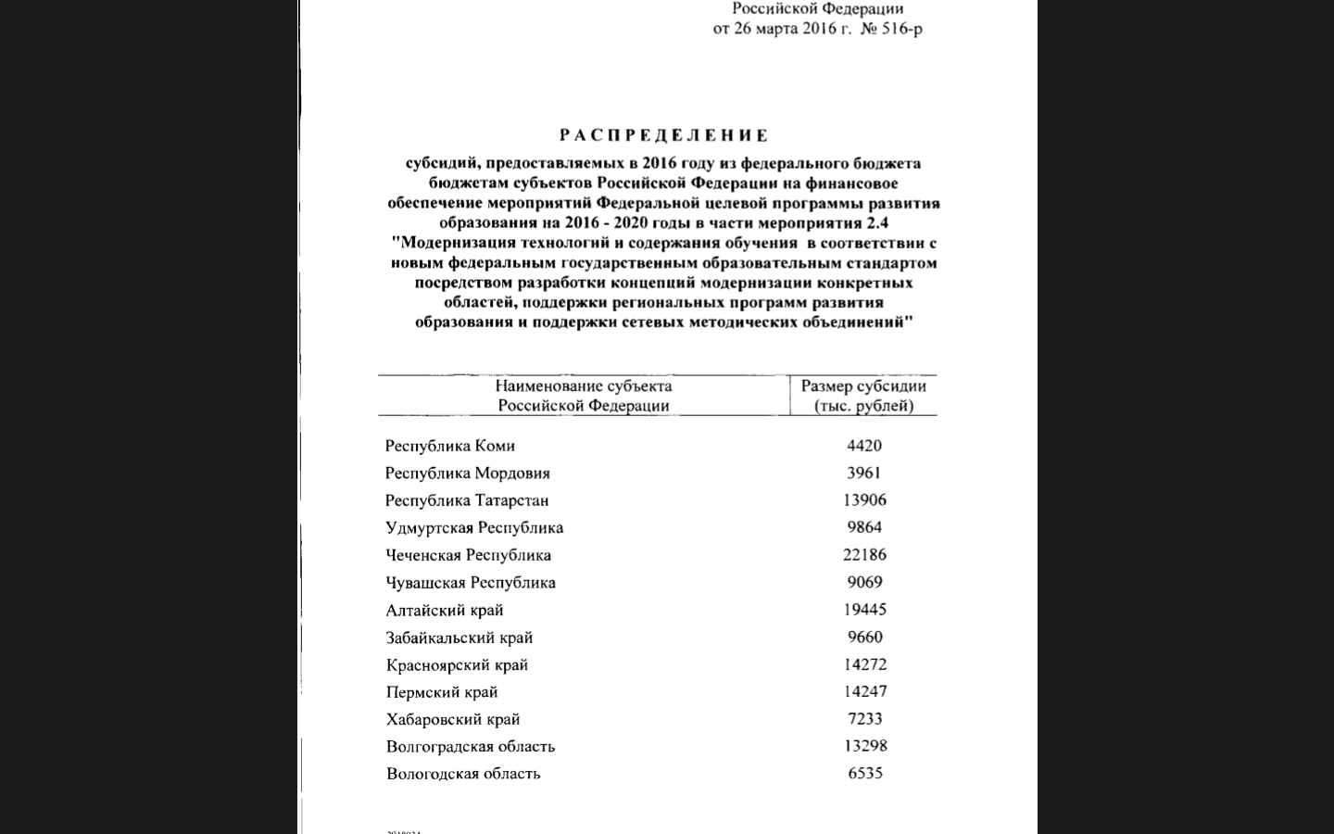

Slide 3


Мероприятие 2.4.
2016 г.
Статус: федеральная стажировочная площадка
Федеральные базовые площадки
МОУ СОШ № 23 г. Комсомольска-на-Амуре | ИЗО, обществознание
МОУ лицей № 1 г. Комсомольска-на-Амуре | математика, обществознание
МОУ Центр образования "Открытие" г. Комсомольск-на-Амуре | технология, география
МОУ гимназия № 45 г. Комсомольск-на-Амуре | математика
МБОУ кадетская школа № 1 имени Ф.Ф. Ушакова г. Хабаровска | обществознание, УУД
МБОУ лицей "Вектор" г. Хабаровска | УУД
Краевой центр образования | математика, обществознание, ИЗО, технология, география
КГКОУ "Школа № 1" г. Комсомольск-на-Амуре | технология, ОВЗ
КГКОУ "Школа-интернат № 13" п. Пивань | технология, ОВЗ
КГКОУ"Школа-интернат № 12» г. Вяземский | технология, ОВЗ

Slide 4
новые вызовы, новые цели системы образования
ЦЕЛИ СИСТЕМЫ ОБРАЗОВАНИЯ
Мероприятие 2.4
МОДЕРНИЗАЦИЯ ШКОЛЬНЫХ БИБЛИОТЕК
МОДЕРНИЗАЦИЯ СОДЕРЖАНИЯ РЯДА ПРЕДМЕТОВ
ОБНОВЛЕНИЕ СОДЕРЖАНИЯ И РЕАЛИЗАЦИЯ АООП ДЛЯ ОБУЧАЮЩИХСЯ С ОВЗ

Slide 5
МОДЕРНИЗАЦИЯ ПРЕДМЕТНЫХ ОБЛАСТЕЙ
Центр метакомпетенций
стажировка
1000 чел. : 700/300
разработка примерных программ по учебным предметам
разработка дополнительных профессиональных программ по метапредметным компетенциям
совершенствование содержания и технологий организации внеурочной деятельности
подготовка 40 тьюторов по естественнонаучному направлению и метапредметным компетенциям
модель и технологии объективной оценки учебных достижений учащегося
сетевые сообщества
- проведение всероссийского семинара-совещания с участием представителей 44 субъектов Российской Федерации

Slide 6
МОДЕРНИЗАЦИЯ ШКОЛЬНЫХ БИБЛИОТЕК
СОЗДАНИЕ РРИБЦ,
НА КОНКУРСНОЙ ОСНОВЕ 4 ИБЦ
пополнение фондов ИБЦ, РРИБЦ
разработка Концепции развития Хабаровской краевой сети ИБЦ
проведение курсов повышения квалификации для педагогов-библиотекарей
создание сетевого сообщества ИБЦ при РРИБЦ;
единая информационная платформа
проведение межрегиональной конференции с участием представителей 7 субъектов Российской Федерации: "От школьной библиотеки – к информационно-библиотечному центру: опыт реализации"

Slide 7
РЕАЛИЗАЦИЯ ФГОС ОВЗ
разработка примерных программ по предмету «Технология»
предложения по новым технологиям реализации АООП для обучающихся с ОВЗ
совершенствование содержания и технологий организации внеурочной деятельности
модели и технологии объективной оценки учебных достижений обучающегося с ОВЗ
распространение эффективных практик реализации ФГОС ОВЗ
успешные практики реализации программы формирования БУД

Slide 8


РАЗВИТИЕ СИСТЕМЫ ОБРАЗОВАНИЯ, ОРИЕНТИРОВАННОЙ НА ПЕДАГОГА НОВОЙ КУЛЬТУРЫ, ФОРМИРУЮЩЕГО «КРЕАТИВНЫЙ КЛАСС»

Slide 9
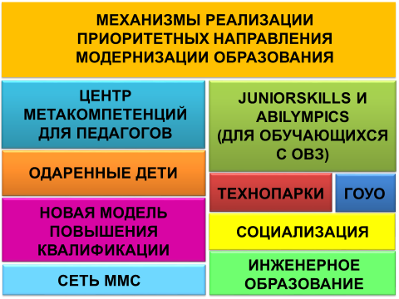

Slide 10



ПРАВИЛЬНОЕ УПРАВЛЕНЧЕСКОЕ РЕШЕНИЕ
Хабаровский край

